Slide 1
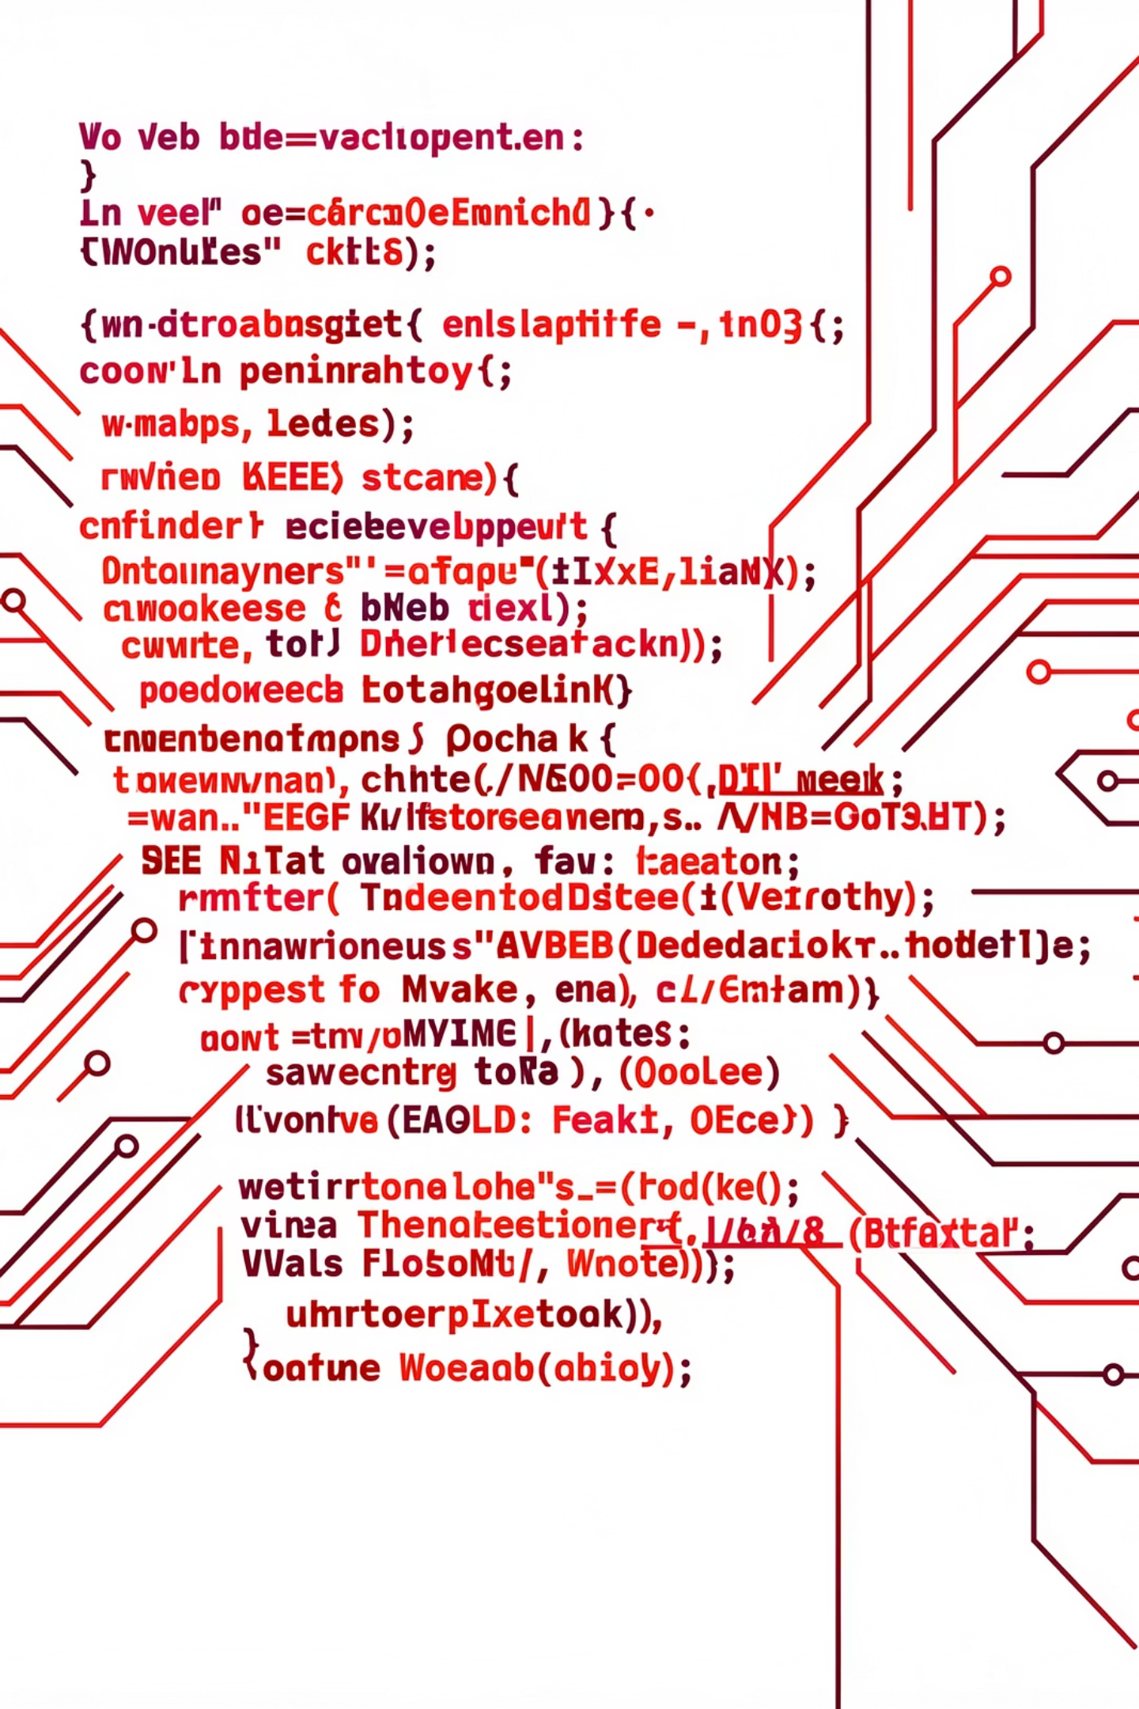
Веб-программирование: Основы и Новые Технологии
Погружение в мир создания сайтов: от клиент-серверной архитектуры до базовых элементов HTML и роли цвета в дизайне.

Slide 2

Введение в Веб-Программирование и Клиент-Серверную Архитектуру
Клиент-серверная технология: Основа взаимодействия браузера и удаленного сервера.
WWW (World Wide Web): Глобальная сеть взаимосвязанных документов, доступных по всему миру.
URL (Uniform Resource Locator): Универсальный способ определения адреса каждого ресурса в интернете.
HTTP (HyperText Transfer Protocol): Стандартный протокол для передачи гипертекста, по которому обмениваются данными браузер и сервер.

Slide 3
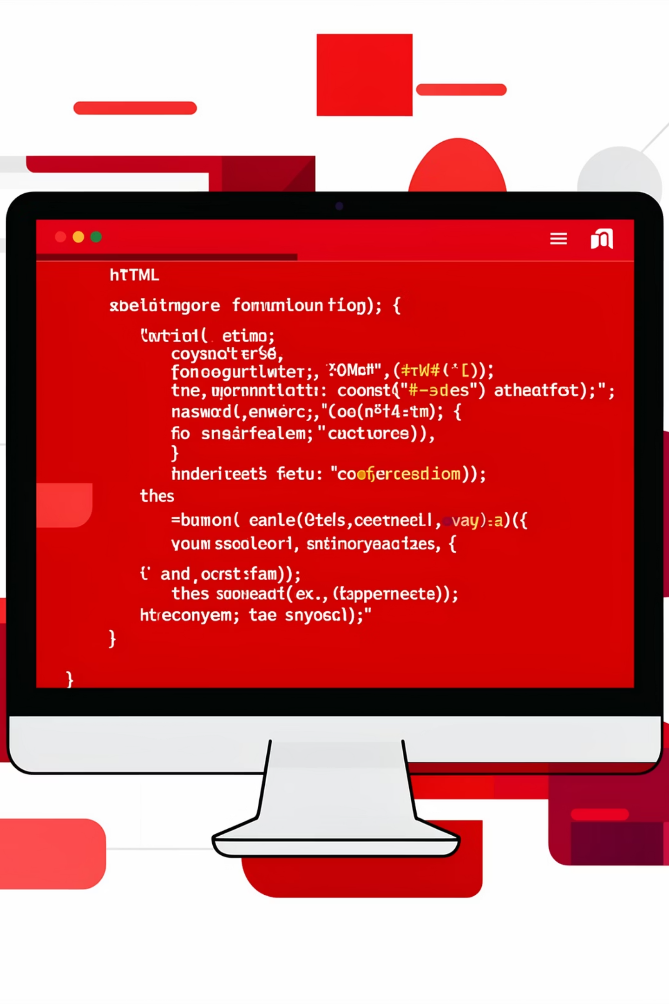

HTML: Язык Гипертекстовой Разметки
Структура и Назначение
Роль в Веб-Страницах
HTML определяет содержание и структуру веб-страницы, являясь каркасом любого сайта.
Он позволяет браузеру правильно интерпретировать и отображать информацию, превращая код в видимый контент.
Основные Теги
Включает такие теги, как <h1> для заголовков, <p> для параграфов и <img> для изображений.

Slide 4

Статический HTML: Базовая Структура Документа
DOCTYPE
BODY
HTML
HEAD
Каждый HTML-документ строится по строгому шаблону, который обеспечивает его корректное отображение в любом браузере. Понимание этих элементов является ключом к созданию правильно структурированных веб-страниц.

Slide 5

Форматирование Текста в HTML
Теги для Стиля
Важность Семантики
<b>, <i>, <u>: Жирный, курсив, подчеркнутый текст для визуального выделения.
<strong>, <em>: Семантические теги для важного и акцентированного текста.
Правильный выбор тегов не только улучшает внешний вид, но и повышает доступность, SEO-оптимизацию и понимание структуры документа поисковыми системами.
Используйте <strong> для истинной важности, а <b> — лишь для визуального выделения без дополнительного смысла.
Создание Списков
<ul> (Unordered List): Неупорядоченные списки с маркерами.
<ol> (Ordered List): Упорядоченные списки с нумерацией.

Slide 6

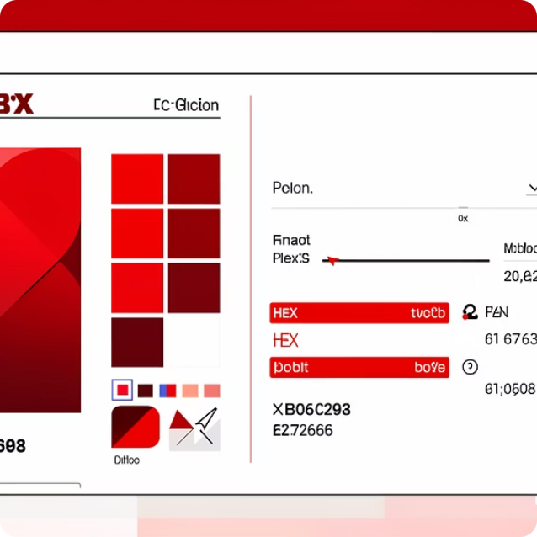
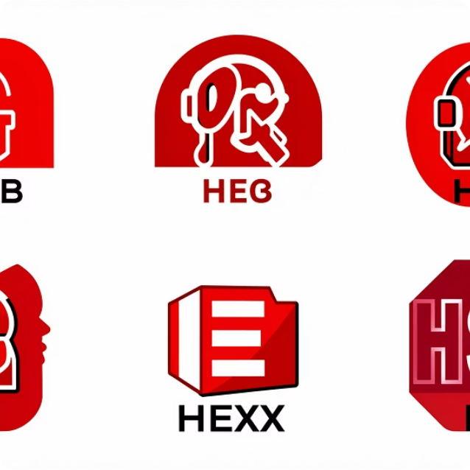
Цвета в Веб-Дизайне: Основные Понятия
Влияние Цвета
Способы Задания
Цветовые Модели
Цвет играет ключевую роль в восприятии сайта, формируя первое впечатление и влияя на эмоции пользователей. Он повышает читабельность и узнаваемость бренда.
Цвета можно задавать с помощью ключевых слов (например, red), шестнадцатеричных кодов (#FF0000) или функциональных значений (например, rgb(255,0,0)).
Основные модели включают RGB (красный, зеленый, синий), HEX (шестнадцатеричный код) и HSL (оттенок, насыщенность, светлота). Каждая имеет свои преимущества в зависимости от задачи.

Slide 7
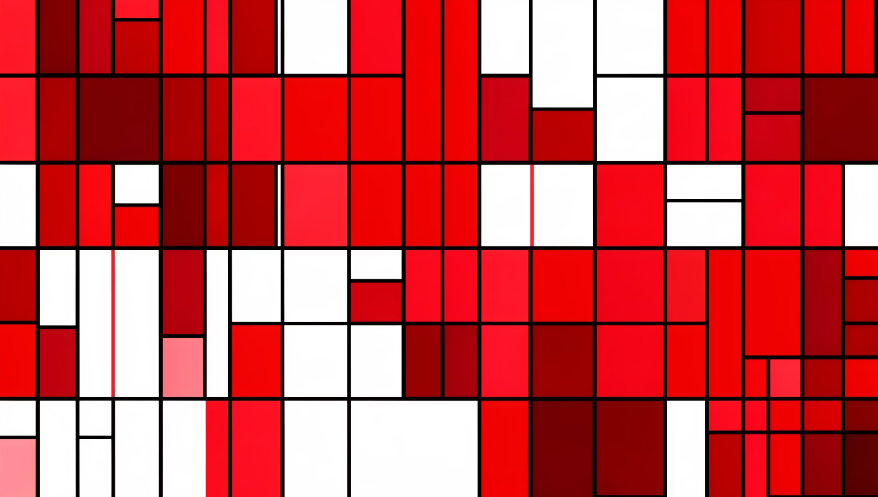
Цветовая Модель RGB: Как Работает и Где Применяется
Основы RGB
Модель RGB использует смешение трех основных цветов света – красного (Red), зеленого (Green) и синего (Blue) – для воспроизведения широкого спектра цветов на цифровых экранах.
Каждый канал имеет диапазон значений от 0 (полное отсутствие цвета) до 255 (максимальная интенсивность цвета).
Например, rgb(255, 0, 0) создает ярко-красный цвет, а rgb(0, 0, 0) – черный.
Альфа-канал (rgba) добавляет возможность контроля прозрачности, где значение от 0 (полностью прозрачный) до 1 (полностью непрозрачный).

Slide 8
Форматы Графических Изображений и Их Особенности
JPEG
PNG
GIF
SVG
Идеален для фотографий, поддерживает миллионы цветов, но использует сжатие с потерями, что может ухудшить качество.
Подходит для изображений с прозрачностью и высокой детализацией (логотипы, иконки), использует сжатие без потерь.
Используется для простой анимации и изображений с ограниченной палитрой (до 256 цветов).
Векторный формат, масштабируется без потери качества. Идеален для иконок, графиков и иллюстраций.
Выбор правильного формата изображения напрямую влияет на скорость загрузки страницы и качество визуального контента.

Slide 9
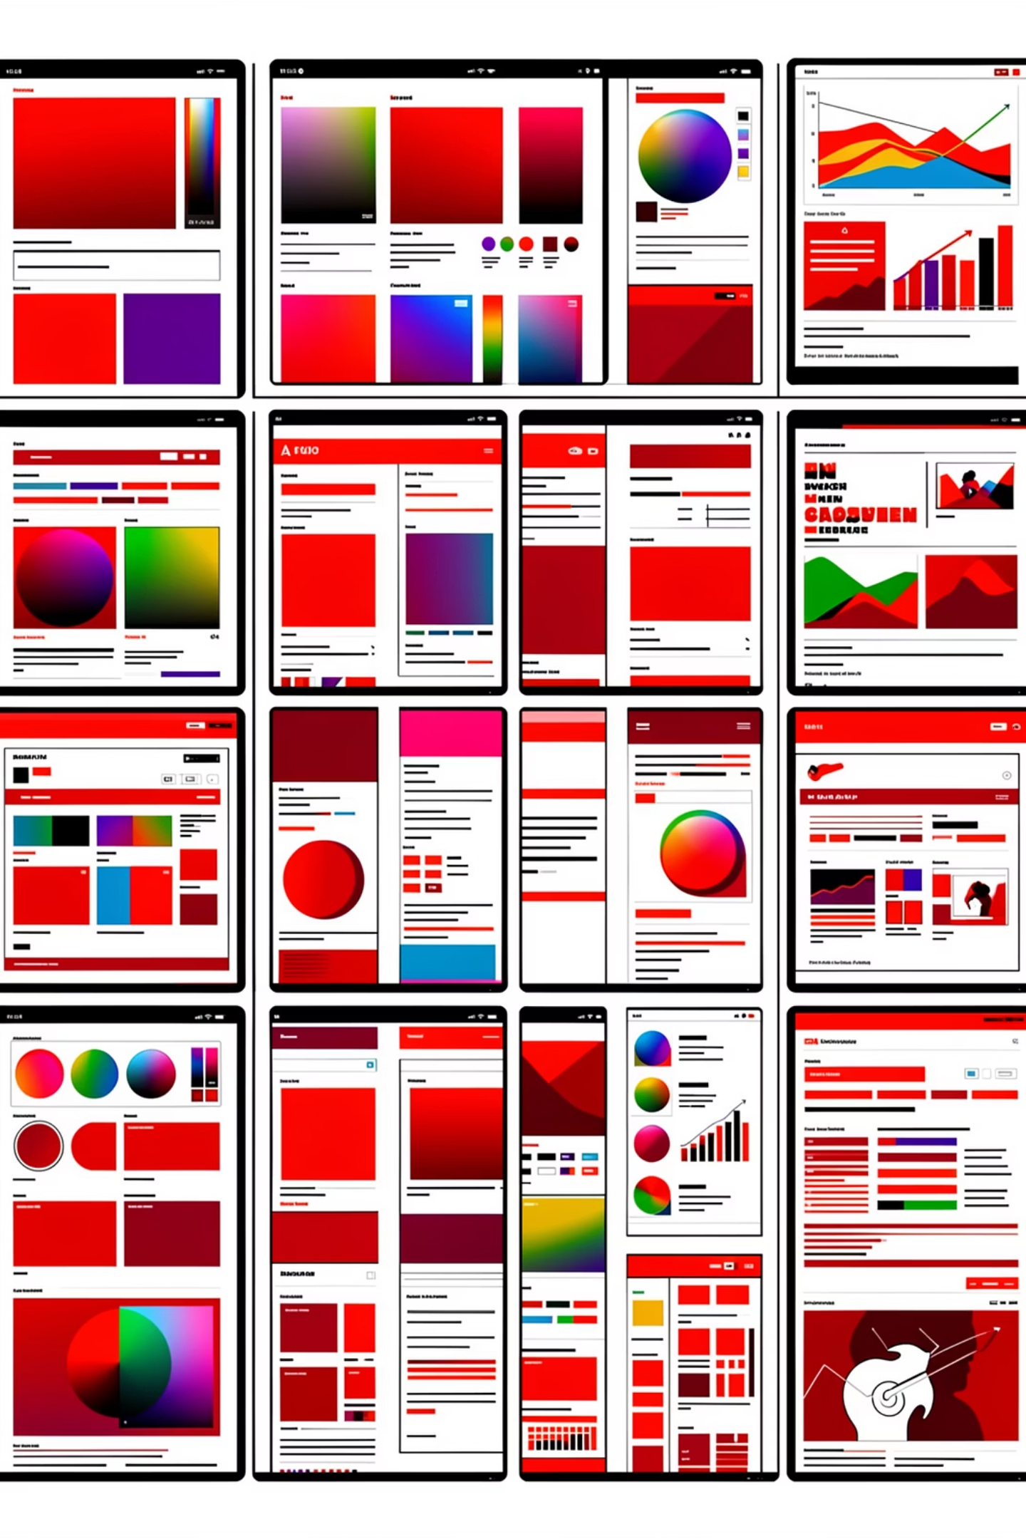
Веб-Дизайн и Дисплеи: Как Цвета Отображаются на Экране
Отображение Цвета
Практические Советы
Цвета могут выглядеть по-разному на различных устройствах и экранах из-за различий в калибровке, цветовом пространстве и настройках дисплея.
Выбирайте контрастные цветовые пары для текста и фона.
Тестируйте дизайн на разных устройствах (мобильные, планшеты, десктопы).
Используйте цветовые палитры, которые вызывают нужные эмоции и соответствуют бренду.
Учитывайте доступность (цветовая слепота), используя инструменты проверки контрастности.
Использование RGB-значений обеспечивает наибольшую точность в воспроизведении цветов в веб-среде, так как это нативная модель для большинства дисплеев.

Slide 10
Итоги и Рекомендации
Фундамент Веб-Разработки
Веб-программирование является основой для создания интерактивных и функциональных веб-сайтов.
HTML и Цвет — Ключевые Инструменты
HTML определяет структуру, а цвет — эстетику и пользовательский опыт.
Постоянное Обучение
Мир веб-технологий быстро меняется. Регулярное изучение новых стандартов и инструментов — залог успеха.
Начните с Простого
Практикуйтесь в создании статичных страниц, экспериментируйте с цветами и структурой, чтобы закрепить знания.
Эти основы помогут вам построить крепкий фундамент для дальнейшего развития в веб-программировании.

